Slide 1


Πού είναι ο Άρης ;
τ, α, τα
Δασκάλα : Ελευθερία Παπαδημητρίου

Slide 2
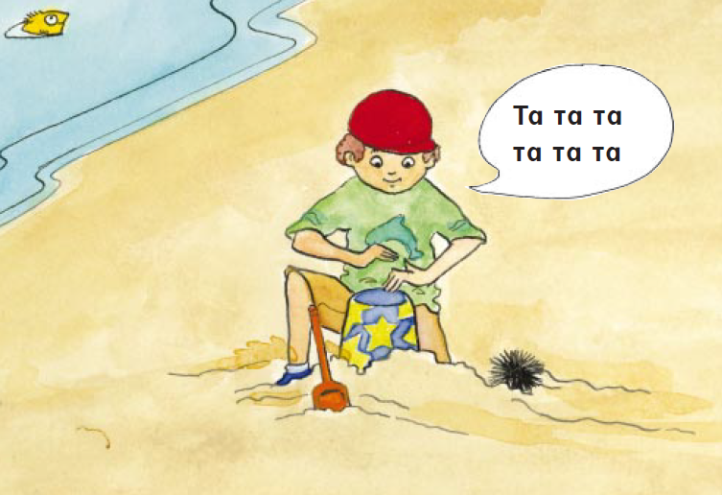
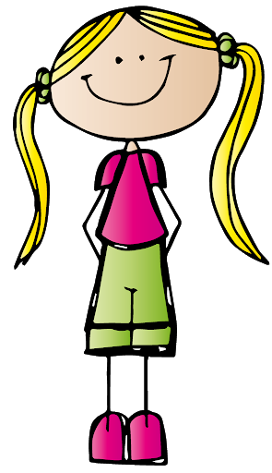
Τι τραγουδά ο Άρης;
Τι κάνει;
Ποιον βλέπουμε;

Slide 3

τ
α
Ας διαβάσουμε!

Slide 4
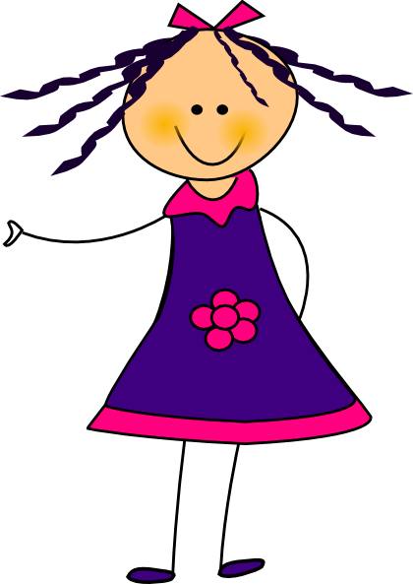
τα
τα
τα
Ας διαβάσουμε!

Slide 5

Βρείτε πού λέει τα .
λα
πι
τα
τα
πα
τα
κα
πι
τα
πι
πα
τα
τα

Slide 6


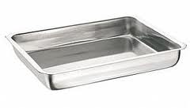




Βρείτε όσα ξεκινούν με τα .

Slide 7
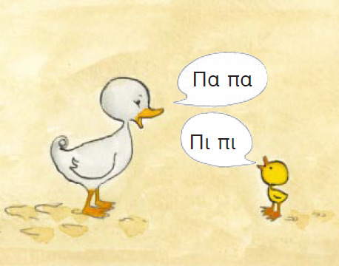

Τι λέει το παπί;
Τι λέει η πάπια;
Notes:
Οι μισοί κάνουν την πάπια και οι άλλοι μισοί το παπί (αγόρια-κορίτσια, ομάδες κ.α.)

Slide 8
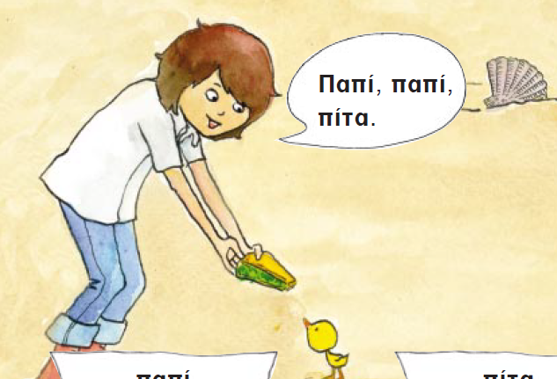
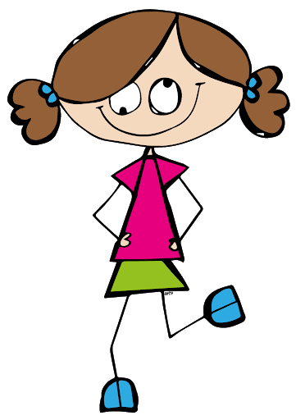
Τι λέει στο παπί;
Τι κάνει;
Ποια είναι αυτή;

Slide 9
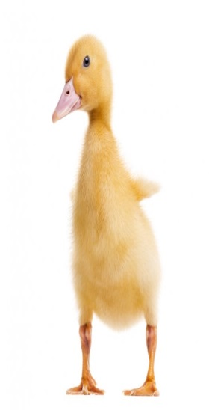
παπί
πα
πι
π
α
π
ι

Slide 10
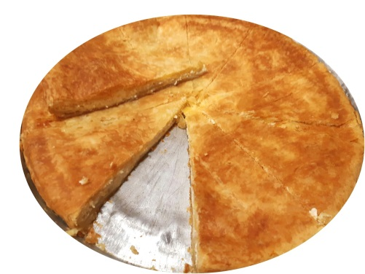
πίτα
πι
τα
π
ι
τ
α

Slide 11
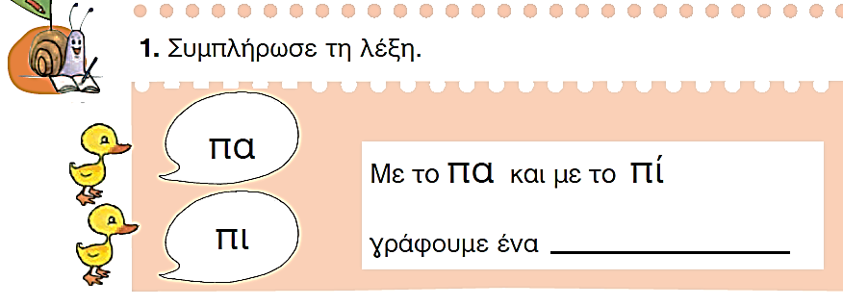

Slide 12
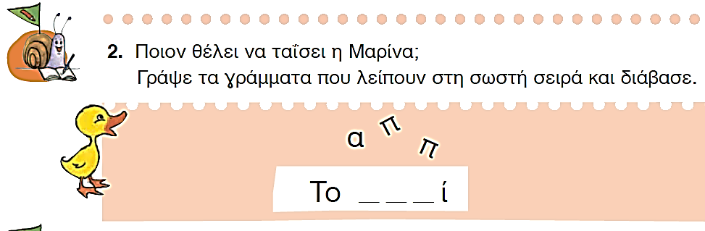

Slide 13
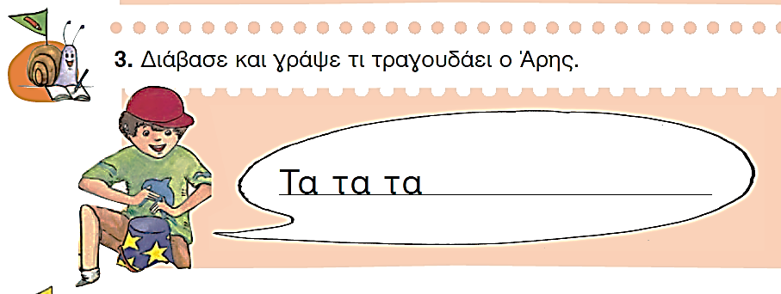

Slide 14
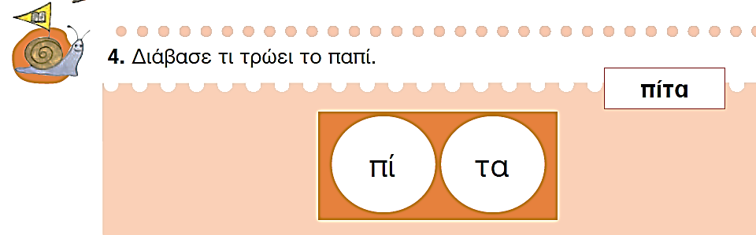

Slide 15
